Slide 1



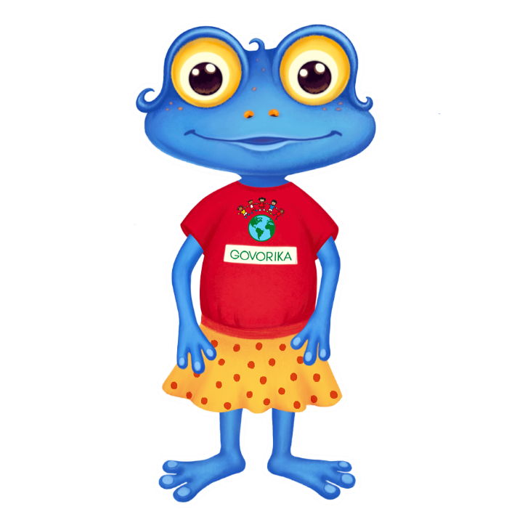
А
М
А
М
О
М
О
М
У
М
У
М
И
М
Ы
М

